Slide 2
CHỦ ĐỀ 1
Các số từ 1 đến 10
BÀI 5: MẤY VÀ MẤY

Slide 3
TIẾT 1

Slide 5

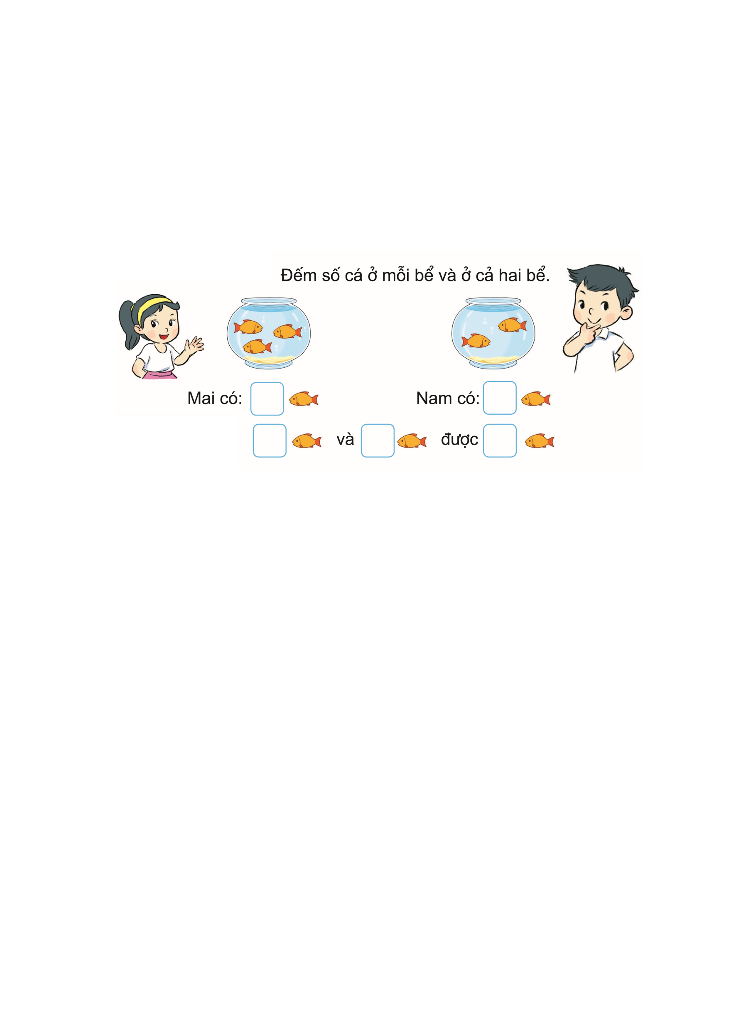
?
?
?
?
?

Slide 6












3
?
Nam có:
2
?
?
?
5
3
và
được
2
?
Mai có:

Slide 7
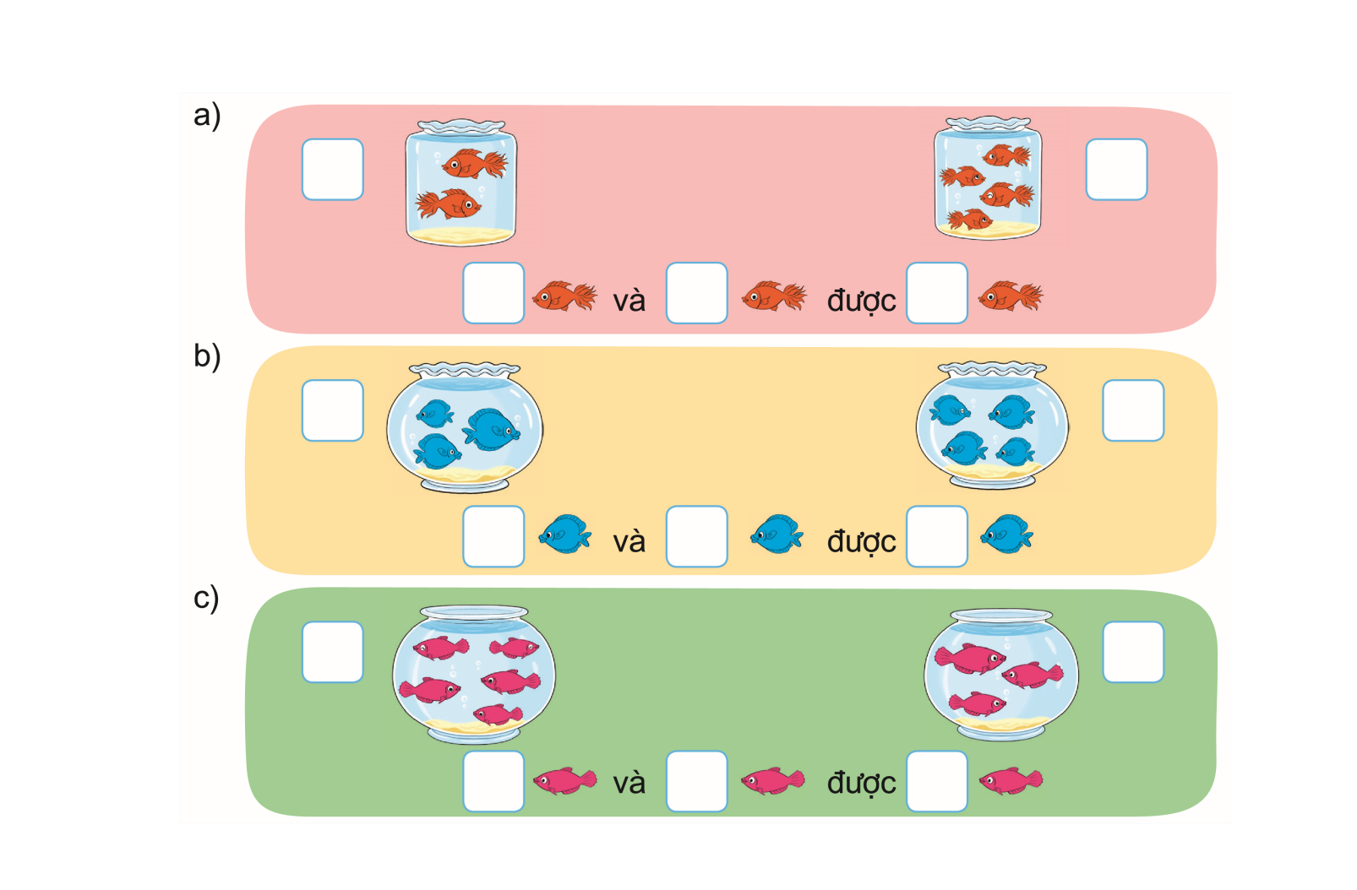

?
?
?
?
?
?
?
1.
Số ?
?
?
?
?
?
?
?
?

Slide 8







a)
?
2
?
2
và
6
?
?
4
được
4
?

Slide 9

Giải lao

Slide 10








b)
?
3
?
?
?
7
3
và
4
được
?
4

Slide 11











c)
5
?
?
5
và
?
3
được
?
8
?
3

Slide 12
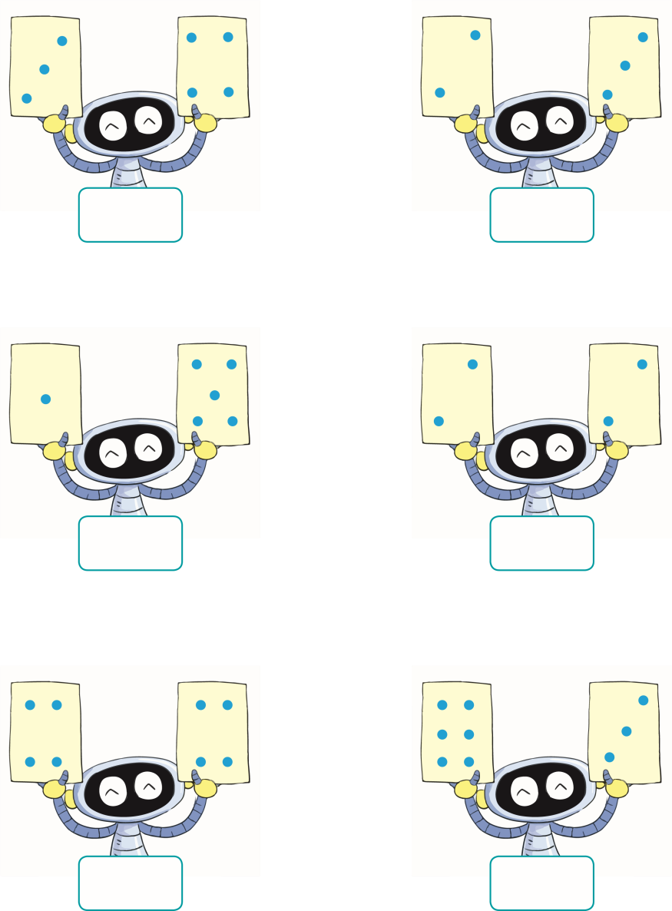
?
?
2. Số ?
?
?
?
?

Slide 13
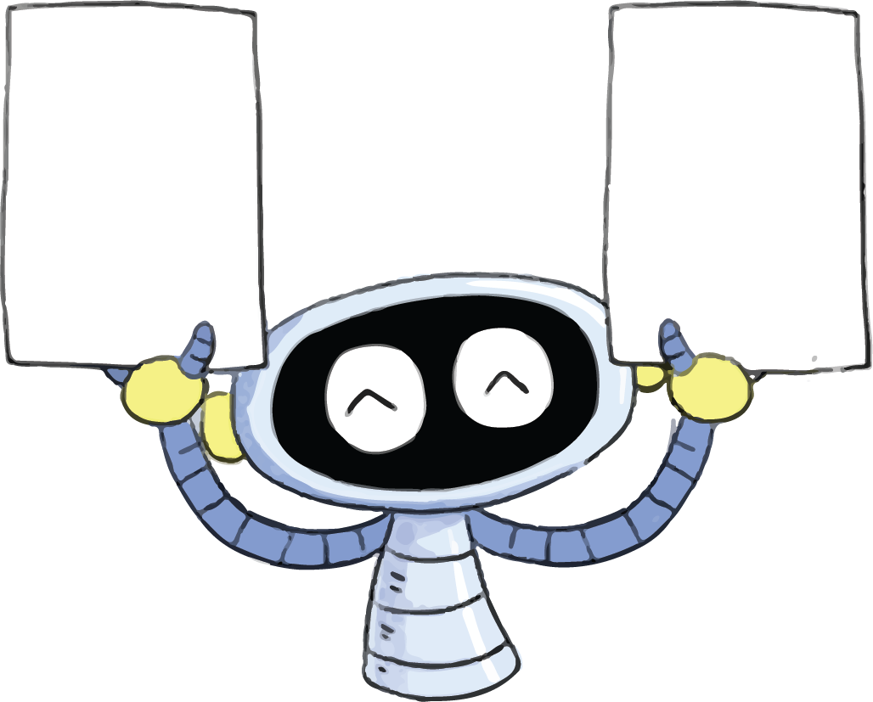

Đố các bạn có bao nhiêu chấm bi trong hình?
?
7

Slide 14
Đố các bạn có bao nhiêu chấm bi trong hình?
5
?

Slide 15
Đố các bạn có bao nhiêu chấm bi trong hình?
?
6

Slide 16
Đố các bạn có bao nhiêu chấm bi trong hình?
4
?

Slide 17
Đố các bạn có bao nhiêu chấm bi trong hình?
8
?

Slide 18
Đố các bạn có bao nhiêu chấm bi trong hình?
?
9

Slide 19
Củng cố bài học

